Slide 1
本资料分享自高中数学同步资源大全QQ群483122854 专注收集同步资源期待你的加入与分享
联系QQ309000116加入百度网盘群2500G一线老师必备资料一键转存，自动更新，一劳永逸
第6章 6.2.2 空间向量的坐标表示
第1课时 空间直角坐标系及其线性运算的坐标表示

Slide 2
学习目标
1.了解空间直角坐标系.
2.能在空间直角坐标系中写出所给定点、向量的坐标.
3.掌握空间向量线性运算的坐标表示.
本资料分享自高中数学同步资源大全QQ群483122854 专注收集同步资源期待你的加入与分享
联系QQ309000116加入百度网盘群2500G一线老师必备资料一键转存，自动更新，一劳永逸

Slide 3
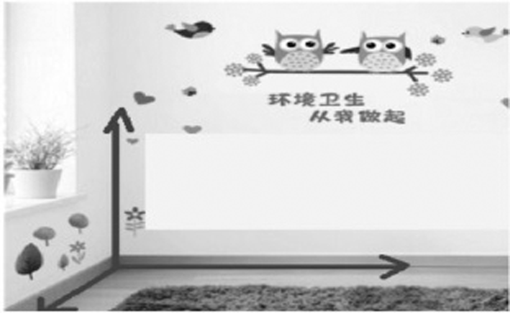
导语
我们所在的教室是一个三维立体图形，如果以教室的一个墙角为坐标原点，沿着三条墙缝作射线可以得到三个空间向量.那么教室中的任意一点与这三个空间向量有什么关系呢？

Slide 4
内容索引
一、空间直角坐标系及空间中点的坐标表示
二、空间向量的坐标表示及运算
三、空间向量平行的坐标表示及应用
随堂演练
课时对点练

Slide 5
一、空间直角坐标系及空间中点的坐标表示

Slide 6
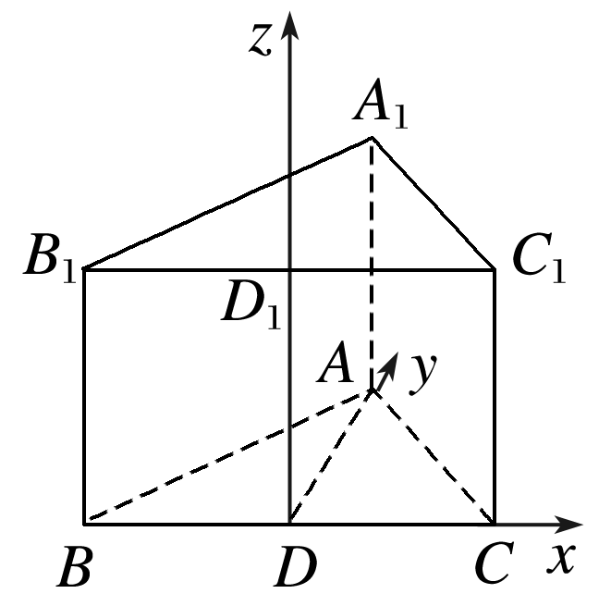
问题1 类比平面直角坐标系，在正三棱柱ABC－A₁B₁C₁中，已知△ABC的边长为1，三棱柱的高为2，如何建立适当的空间直角坐标系？

Slide 7
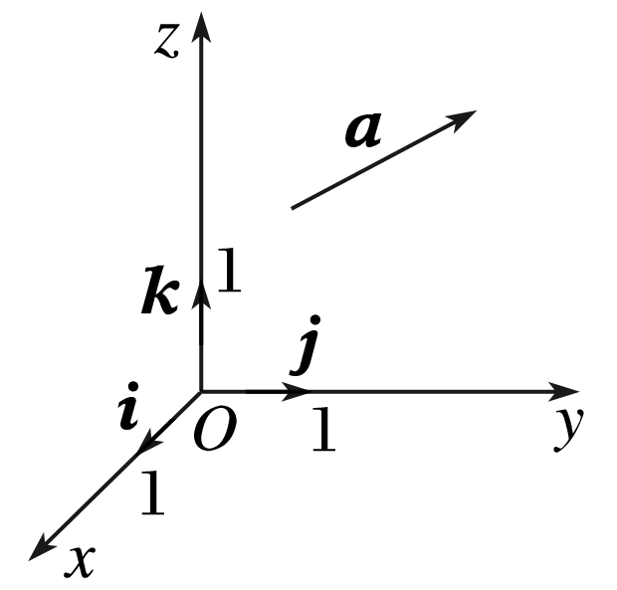
知识梳理
1.空间直角坐标系
如图，在空间选定一点O和一个单位正交基底{i，j，k}，以点O为原点，分别以i，j，k的方向为正方向建立三条数轴： ，它们都叫作坐标轴，这时我们说建立了一个空间直角坐标系O－xyz.点O叫作坐标原点，三条坐标轴中的每两条确定一个坐标平面，分别称为 平面、 平面和zOx平面.
x轴、y轴、z轴
xOy
yOz

Slide 8
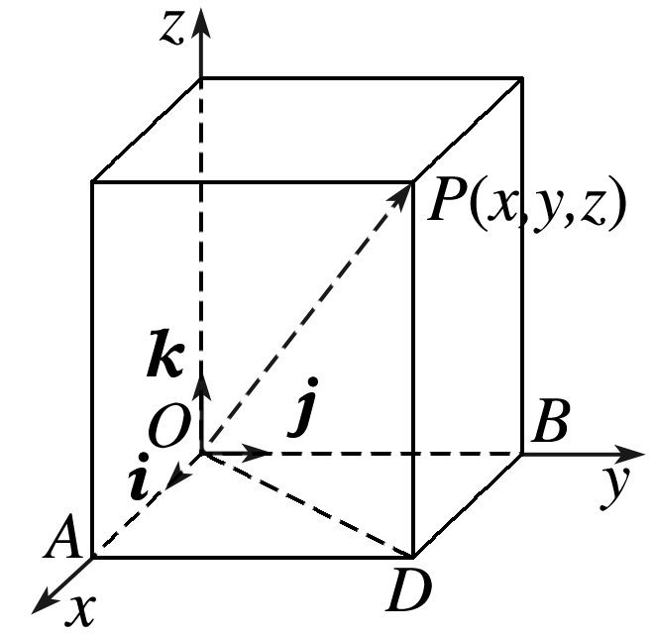
2.空间中点的坐标的求法
如图，在空间直角坐标系O－xyz中，对于空间任意一点P，我们称向量
为点P的位置向量.把与向量 对应的有序实数组(x，y，z)叫作点P的坐标，记作 .
P(x，y，z)

Slide 9
注意点：
(1)基向量：|i|＝|j|＝|k|＝1，i·j＝i·k＝j·k＝0.
(2)画空间直角坐标系O－xyz时，一般使∠xOy＝135°(或45°)，∠yOz＝90°.
(3)建立的坐标系均为右手直角坐标系.
(4)坐标轴上或坐标平面上点的坐标的特点
x轴上 | (x,0,0) | xOy平面上 | (x，y,0)
y轴上 | (0，y,0) | yOz平面上 | (0，y，z)
z轴上 | (0,0，z) | xOz平面上 | (x,0，z)
坐标原点 | (0,0,0)

Slide 10
例1 设正四棱锥S－P₁P₂P₃P₄的所有棱长均为2，建立适当的空间直角坐标系，求各个顶点的坐标.

Slide 11
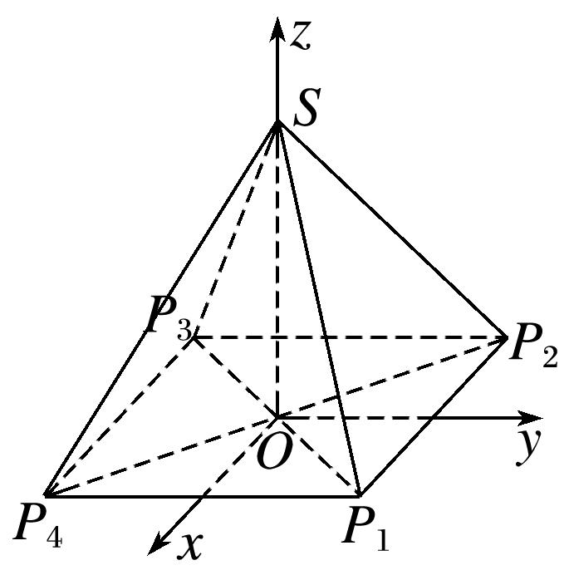
解 如图所示，建立空间直角坐标系，其中O为底面正方形的中心，P₁P₂⊥Oy轴，P₁P₄⊥Ox轴，SO在Oz轴上.
∵P₁P₂＝2，且P₁，P₂，P₃，P₄均在xOy平面上，
∴P₁(1,1,0)，P₂(－1,1,0).
在xOy平面内，P₃与P₁关于原点O对称，P₄与P₂关于原点O对称，
∴P₃(－1，－1,0)，P₄(1，－1,0).
(答案不唯一，也可选择其他的点建系)

Slide 12
延伸探究 把本例题设条件换成：已知正四棱锥P－ABCD的底面边长为a，侧棱长为l，试建立适当的空间直角坐标系，写出各顶点的坐标.

Slide 13
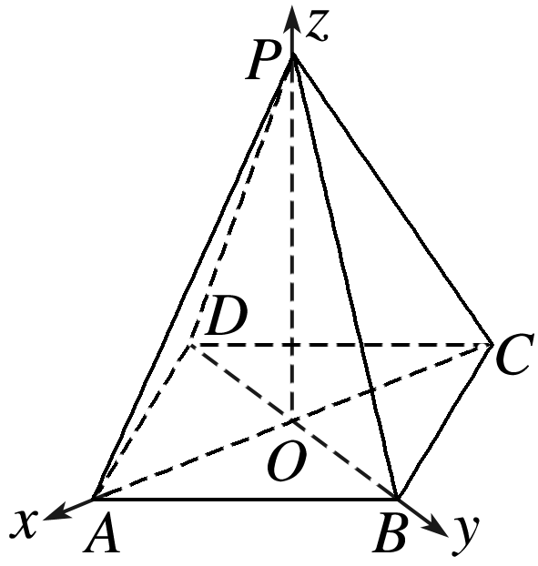
解 设正四棱锥底面中心为点O，因为OA⊥OB，点P在平面ABCD上的射影为O，所以以O为坐标原点，以OA，OB，OP所在的直线分别为x轴，y轴，z轴，建立空间直角坐标系.
PA＝PB＝PC＝PD＝l，

Slide 14
反思感悟 (1)建立空间直角坐标系时，要考虑如何建系才能使点的坐标简单、便于计算，一般是要使尽量多的点落在坐标轴上.
(2)对于长方体或正方体，一般取相邻的三条棱所在直线为x，y，z轴建立空间直角坐标系；确定点的坐标时，最常用的方法就是求某些与轴平行的线段的长度，即将坐标转化为与轴平行的线段长度，同时要注意坐标的符号，这也是求空间点的坐标的关键.

Slide 15
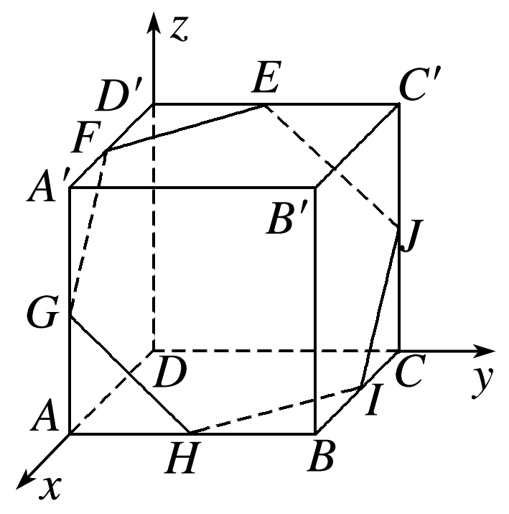
跟踪训练1 建立空间直角坐标系如图所示，正方体DABC－D′A′B′C′的棱长为a，E，F，G，H，I，J分别是棱C′D′，D′A′，A′A，AB，BC，CC′的中点，写出正六边形EFGHIJ各顶点的坐标.

Slide 16
解 正方体DABC－D′A′B′C′的棱长为a，且E，F，G，H，I，J分别是棱C′D′，D′A′，A′A，AB，BC，CC′的中点，

Slide 17
二、空间向量的坐标表示及运算

Slide 18
问题2 能否由平面向量的坐标运算类比得到空间向量的坐标运算，它们是否成立？
提示 成立，空间向量的坐标运算类似于平面向量的坐标运算.

Slide 19
知识梳理
1.空间向量的坐标表示
在空间直角坐标系O－xyz中，对于空间任意一个向量a，根据空间向量基本定理，存在唯一的有序实数组(a₁，a₂，a₃)，使a＝a₁i＋a₂j＋a₃k.有序实数组(a₁，a₂，a₃)叫作向量a在空间直角坐标系O－xyz中的坐标，记作a＝ .
(a₁，a₂，a₃)

Slide 20
2.(1)设a＝(a₁，a₂，a₃)，b＝(b₁，b₂，b₃)，
则a＋b＝ ；
a－b＝ ；
λa＝ (λ∈R).
(a₁＋b₁，a₂＋b₂，a₃＋b₃)
(a₁－b₁，a₂－b₂，a₃－b₃)
(λa₁，λa₂，λa₃)
(2)设A(x₁，y₁，z₁)，B(x₂，y₂，z₂)，则＝ ＝_____________
即一个向量的坐标等于表示这个向量的有向线段的 坐标减去它的 坐标.
(x₂－x₁，y₂－y₁，
z₂－z₁).
终点
起点

Slide 22
解 假设存在x，y∈R满足条件，
所以存在实数x＝1，y＝1使得结论成立.

Slide 23
反思感悟 (1)向量的坐标可由其两个端点的坐标确定，即向量的坐标等于其终点的坐标减去起点的坐标.特别地，当向量的起点为坐标原点时，向量的坐标即是终点的坐标.
(2)进行空间向量的加、减、数乘的坐标运算的关键是运用好其运算法则.

Slide 25
解 设B(x，y，z)，C(x₁，y₁，z₁)，

Slide 26
所以B的坐标为(6，－4,5).

Slide 27
三、空间向量平行的坐标表示及应用

Slide 28
知识梳理
已知空间向量a＝(x₁，y₁，z₁)，b＝(x₂，y₂，z₂)，且a≠0，则a∥b⇔b＝λa⇔ .
x₂＝λx₁，y₂＝λy₁，z₂＝λz₁

Slide 29
例3 已知四边形ABCD的顶点坐标分别是A(3，－1,2)，B(1,2，－1)，C(－1,1，－3)，D(3，－5,3)，求证：四边形ABCD是一个梯形.

Slide 30
∴四边形ABCD为梯形.

Slide 31
反思感悟 判断空间向量平行的步骤
(1)向量化：将空间中的平行转化为向量的平行.
(2)向量关系代数化：写出向量的坐标.

Slide 32
∴ka＋b＝(k－1，k,2)，a－3b＝(4,1，－6)，

Slide 33
课堂小结
1.知识清单：
(1)空间直角坐标系及空间中点的坐标表示.
(2)空间向量的坐标表示及运算.
(3)共线向量的坐标表示及应用.
2.方法归纳：数形结合、类比联想.
3.常见误区：混淆空间点的坐标和向量坐标的概念，只有起点在原点的向量的坐标才和终点的坐标相同.

Slide 34
随堂演练

Slide 35
1.在空间直角坐标系O－xyz中，已知点A的坐标为(－1,2,1)，点B的坐标为(1,3,4)，则
√
1
2
3
4

Slide 36
A.(－7,10,24) B.(7，－10，－24)
C.(－6,8,24) D.(－5,6,24)
√
∵A(1，－2,0)，
∴B(－5,6,24).
1
2
3
4

Slide 37
3.与向量m＝(0,1，－2)共线的向量坐标是
A.(2,0，－4) B.(3,6，－12)
√
1
2
3
4

Slide 38
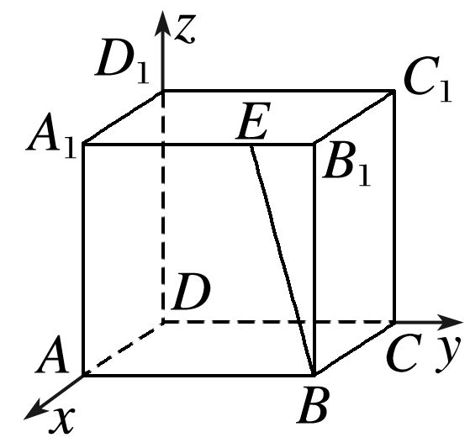
1
2
3
4

Slide 39
课时对点练

Slide 40
基础巩固
1.在空间直角坐标系O－xyz中，下列说法正确的是
√
1
2
3
4
5
6
7
8
9
10
11
12
13
14
15
16

Slide 41
2.已知向量a＝(3,5，－1)，b＝(2,2,3)，c＝(1，－1,2)，则向量a－b＋4c的坐标为
A.(5，－1,4) B.(5,1，－4)
C.(－5,1,4) D.(－5，－1,4)
√
解析 向量a＝(3,5，－1)，b＝(2,2,3)，c＝(1，－1,2)，
则向量a－b＋4c＝(3,5，－1)－(2,2,3)＋4(1，－1,2)＝(5，－1,4)，故选A.
1
2
3
4
5
6
7
8
9
10
11
12
13
14
15
16

Slide 42
3.(多选)下列各组两个向量中，平行的有
A.a＝(1，－2,3)，b＝(1,2,1)
B.a＝(0，－3,3)，b＝(0,1，－1)
√
√
解析 对于B，有a＝－3b，故a∥b；
对于D，有b＝－2a，故a∥b；
而对A，C中两向量，不存在实数λ，使a＝λb，故不平行.
1
2
3
4
5
6
7
8
9
10
11
12
13
14
15
16

Slide 43
4.已知三点A(1,5，－2)，B(2,4,1)，C(a,3，b＋2)在同一条直线上，那么
A.a＝3，b＝－3 B.a＝6，b＝－1
C.a＝3，b＝2 D.a＝－2，b＝1
√
1
2
3
4
5
6
7
8
9
10
11
12
13
14
15
16

Slide 44
∴(a－1，－2，b＋4)＝(λ，－λ，3λ)，
1
2
3
4
5
6
7
8
9
10
11
12
13
14
15
16

Slide 45
√
＝3i＋2j＋5k，
1
2
3
4
5
6
7
8
9
10
11
12
13
14
15
16

Slide 46
6.(多选)下列各组向量中共面的有
A.a＝(1,2,3)，b＝(3,0,2)，c＝(4,2,5)
B.a＝(1,2，－1)，b＝(0,2，－4)，c＝(0，－1,2)
C.a＝(1,1,0)，b＝(1,0,1)，c＝(0,1，－1)
D.a＝(1,1,1)，b＝(1,1,0)，c＝(1,0,1)
√
√
√
1
2
3
4
5
6
7
8
9
10
11
12
13
14
15
16

Slide 47
解析 A中，设a＝xb＋yc，
故存在实数x＝－1，y＝1使得a＝－b＋c，
因此a，b，c共面.
B中，b＝－2c，
C中，c＝a－b.
故B，C中三个向量也共面.
1
2
3
4
5
6
7
8
9
10
11
12
13
14
15
16

Slide 48
7.已知a＝(3,5,7)，b＝(6，x，y)，若a∥b，则xy的值为_____.
140
解析 显然x≠0，y≠0.
即x＝10，y＝14，所以xy＝140.
1
2
3
4
5
6
7
8
9
10
11
12
13
14
15
16

Slide 49
8.若A(m＋1，n－1,3)，B(2m，n，m－2n)，C(m＋3，n－3,9)三点共线，则m＋n＝___.
0
解得m＝0，n＝0，故m＋n＝0.
1
2
3
4
5
6
7
8
9
10
11
12
13
14
15
16

Slide 50
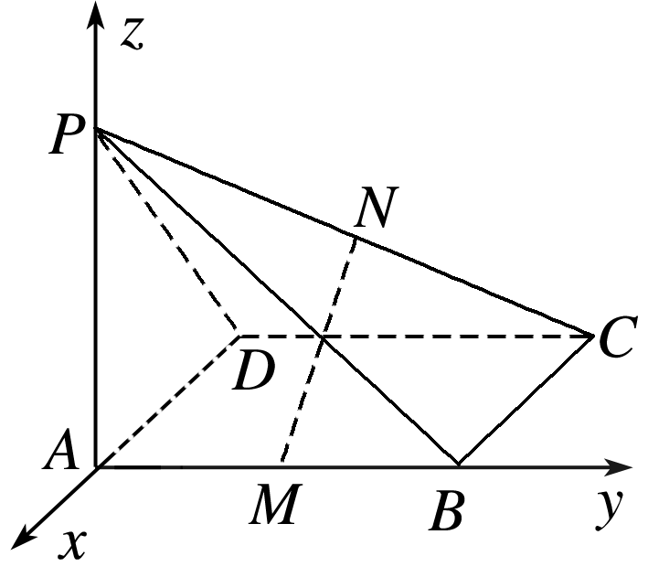
1
2
3
4
5
6
7
8
9
10
11
12
13
14
15
16

Slide 51
1
2
3
4
5
6
7
8
9
10
11
12
13
14
15
16

Slide 52
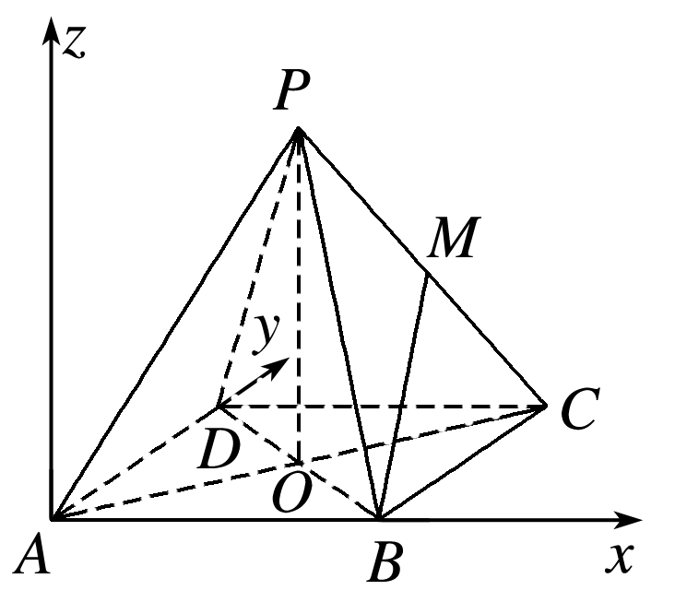
1
2
3
4
5
6
7
8
9
10
11
12
13
14
15
16

Slide 53
1
2
3
4
5
6
7
8
9
10
11
12
13
14
15
16

Slide 54
综合运用
√
1
2
3
4
5
6
7
8
9
10
11
12
13
14
15
16

Slide 55
解析 因为a＝(1,2，y)，b＝(x,1,2)，
所以a＋2b＝(1＋2x,4，y＋4)，
2a－b＝(2－x,3,2y－2).
又因为(a＋2b)∥(2a－b)，
所以xy＝2.
1
2
3
4
5
6
7
8
9
10
11
12
13
14
15
16

Slide 56
12.已知空间四点A(4,1,3)，B(2,3,1)，C(3,7，－5)，D(x，－1,3)共面，则x的值为
A.4 B.1 C.10 D.11
√
1
2
3
4
5
6
7
8
9
10
11
12
13
14
15
16

Slide 57
即(x－4，－2,0)＝(－2λ－μ，2λ＋6μ，－2λ－8μ)，
1
2
3
4
5
6
7
8
9
10
11
12
13
14
15
16

Slide 58
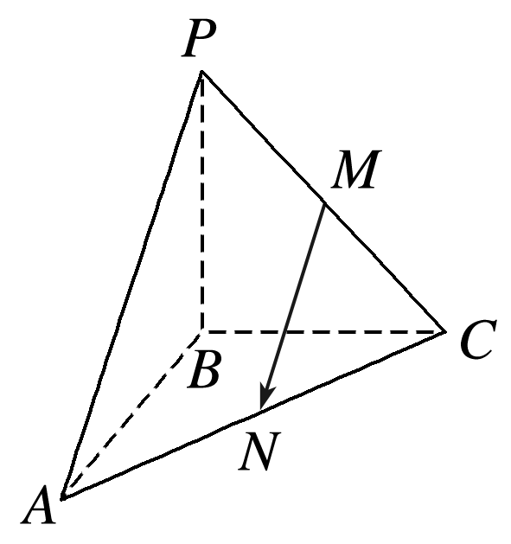
1
2
3
4
5
6
7
8
9
10
11
12
13
14
15
16

Slide 59
1
2
3
4
5
6
7
8
9
10
11
12
13
14
15
16

Slide 60
14.若四边形ABCD为平行四边形，且A(4,1,3)，B(2，－5，1)，C(3,7，－5)，则顶点D的坐标为____________.
(5,13，－3)
即D点坐标为(5,13，－3).
1
2
3
4
5
6
7
8
9
10
11
12
13
14
15
16

Slide 61
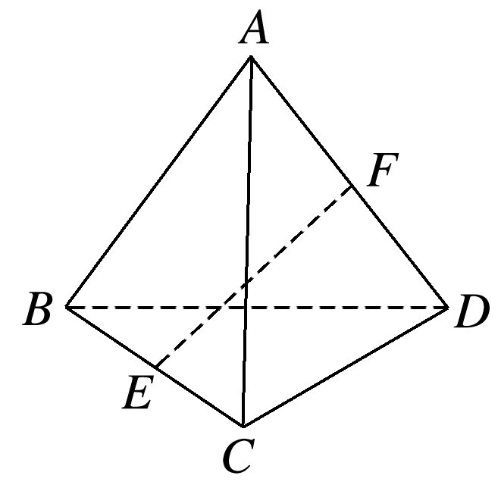
拓广探究
A.(2,3,3)
B.(－2，－3，－3)
C.(5，－2,1)
D.(－5,2，－1)
√
1
2
3
4
5
6
7
8
9
10
11
12
13
14
15
16

Slide 62
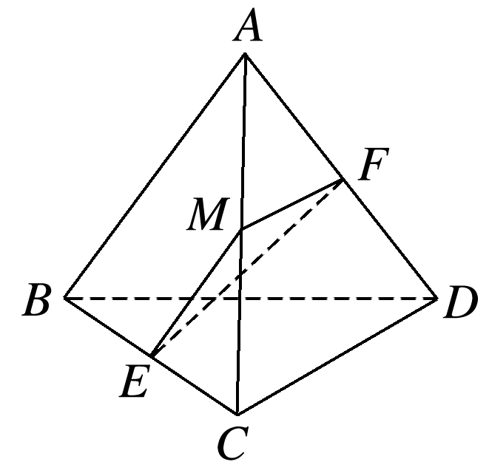
解析 如图，取AC的中点M，连结ME，MF，
1
2
3
4
5
6
7
8
9
10
11
12
13
14
15
16

Slide 63
1
2
3
4
5
6
7
8
9
10
11
12
13
14
15
16

Slide 64
解 设D(x，y，z)，
所以存在实数m，n，有
即D(－1,1,2).
1
2
3
4
5
6
7
8
9
10
11
12
13
14
15
16

Slide 65
1
2
3
4
5
6
7
8
9
10
11
12
13
14
15
16

Slide 66
则有(－1,0,2)＝α(－1,1,0)＋β(0，－1,2)
＝(－α，α－β，2β)，
故存在α＝β＝1，
1
2
3
4
5
6
7
8
9
10
11
12
13
14
15
16

Slide 67
本课结束
更多精彩内容请登录：www.xinjiaoyu.com

